Slide 1
БУ-БУ, Я РОГАТЫЙ.
ОБР.Ю.ГРИГОРЬЕВА
БУ-БУ, Я РОГАТЫЙ, БУ-БУ, Я ХВОСТАТЫЙ, БУ-БУ, Я УШАСТЫЙ, БУ-БУ, ОЧЕНЬ СТРАШНЫЙ, БУ-БУ, ИСПУГАЮ, БУ-БУ, ЗАБОДАЮ.

Slide 2
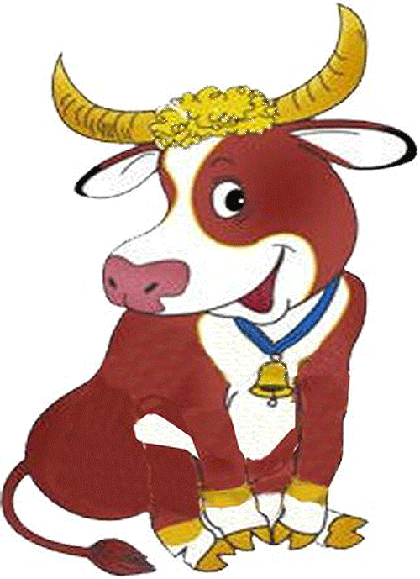
БУ-БУ, Я РОГАТЫЙ.

Slide 3
БУ-БУ, Я ХВОСТАТЫЙ.

Slide 4
БУ-БУ, Я УШАСТЫЙ.

Slide 5
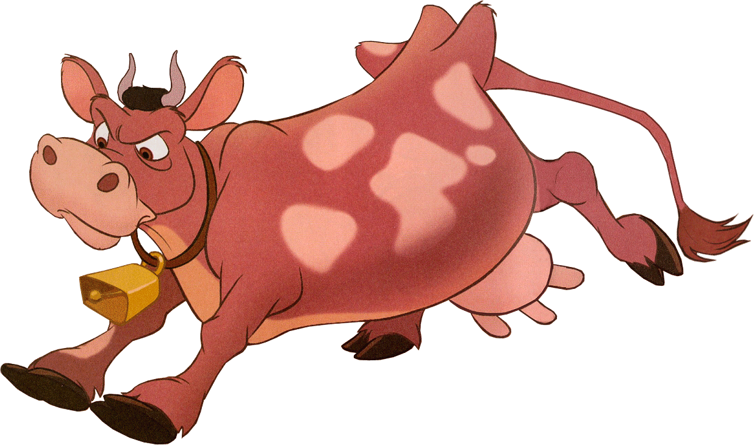
БУ-БУ, ОЧЕНЬ СТРАШНЫЙ.

Slide 6
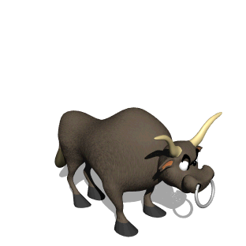
БУ-БУ, ИСПУГАЮ.

Slide 7
БУ-БУ, ЗАБОДАЮ.

